Slide 1
Отчет по проектному практикуму 12.04.2024 Surgical tools instance segmentation
Команда 2 „knife&spoons“: студенты 1 года магистратуры МФТИ «Прикладной анализ данных в медицинской сфере»
Алексей Сейкин - капитан команды
Дарья Курочкина
Геннадий Музыкантов

Slide 2
Цели и задачи проекта
Цель проекта: Сегментационная разметка собранных изображений для обучения нейронной сети в задаче классификации хирургических инструментов.
Задачи:
Обосновать тему для датасета для задачи классификации.
Собрать данные из открытых источников.
Разметить и очистить данные.
Подготовить данные для обучения модели.

Slide 3
Обоснование темы для датасета
кейсы с научными видео и фантомными операциями - обучение и тренировка медперсонала - анализ и улучшение хирургических техник - развитие компьютерного зрения в медицине
кейсы юридического контроля правильности применения инструментов - соблюдение стандартов и протоколов - фиксация ошибок и предотвращение медицинских осложнений -юридическая ответственность

Slide 4
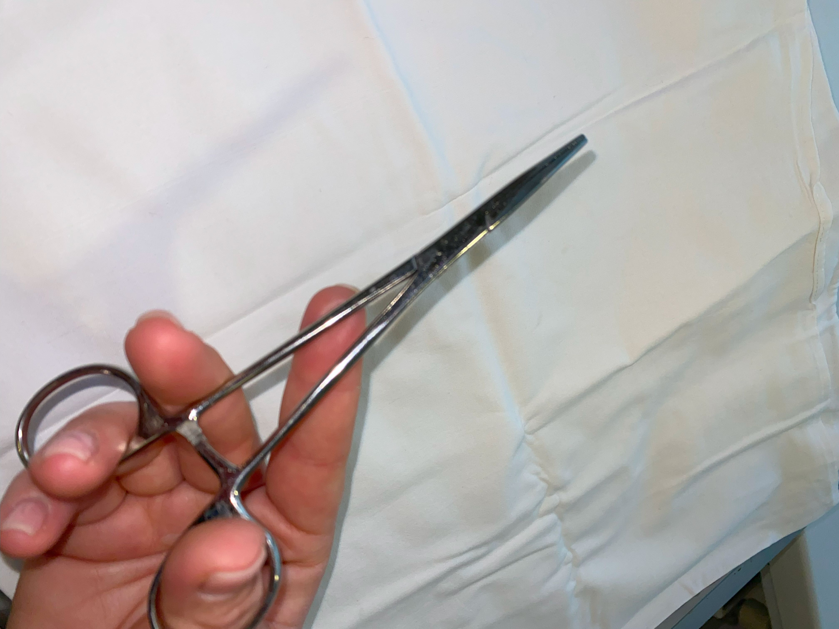
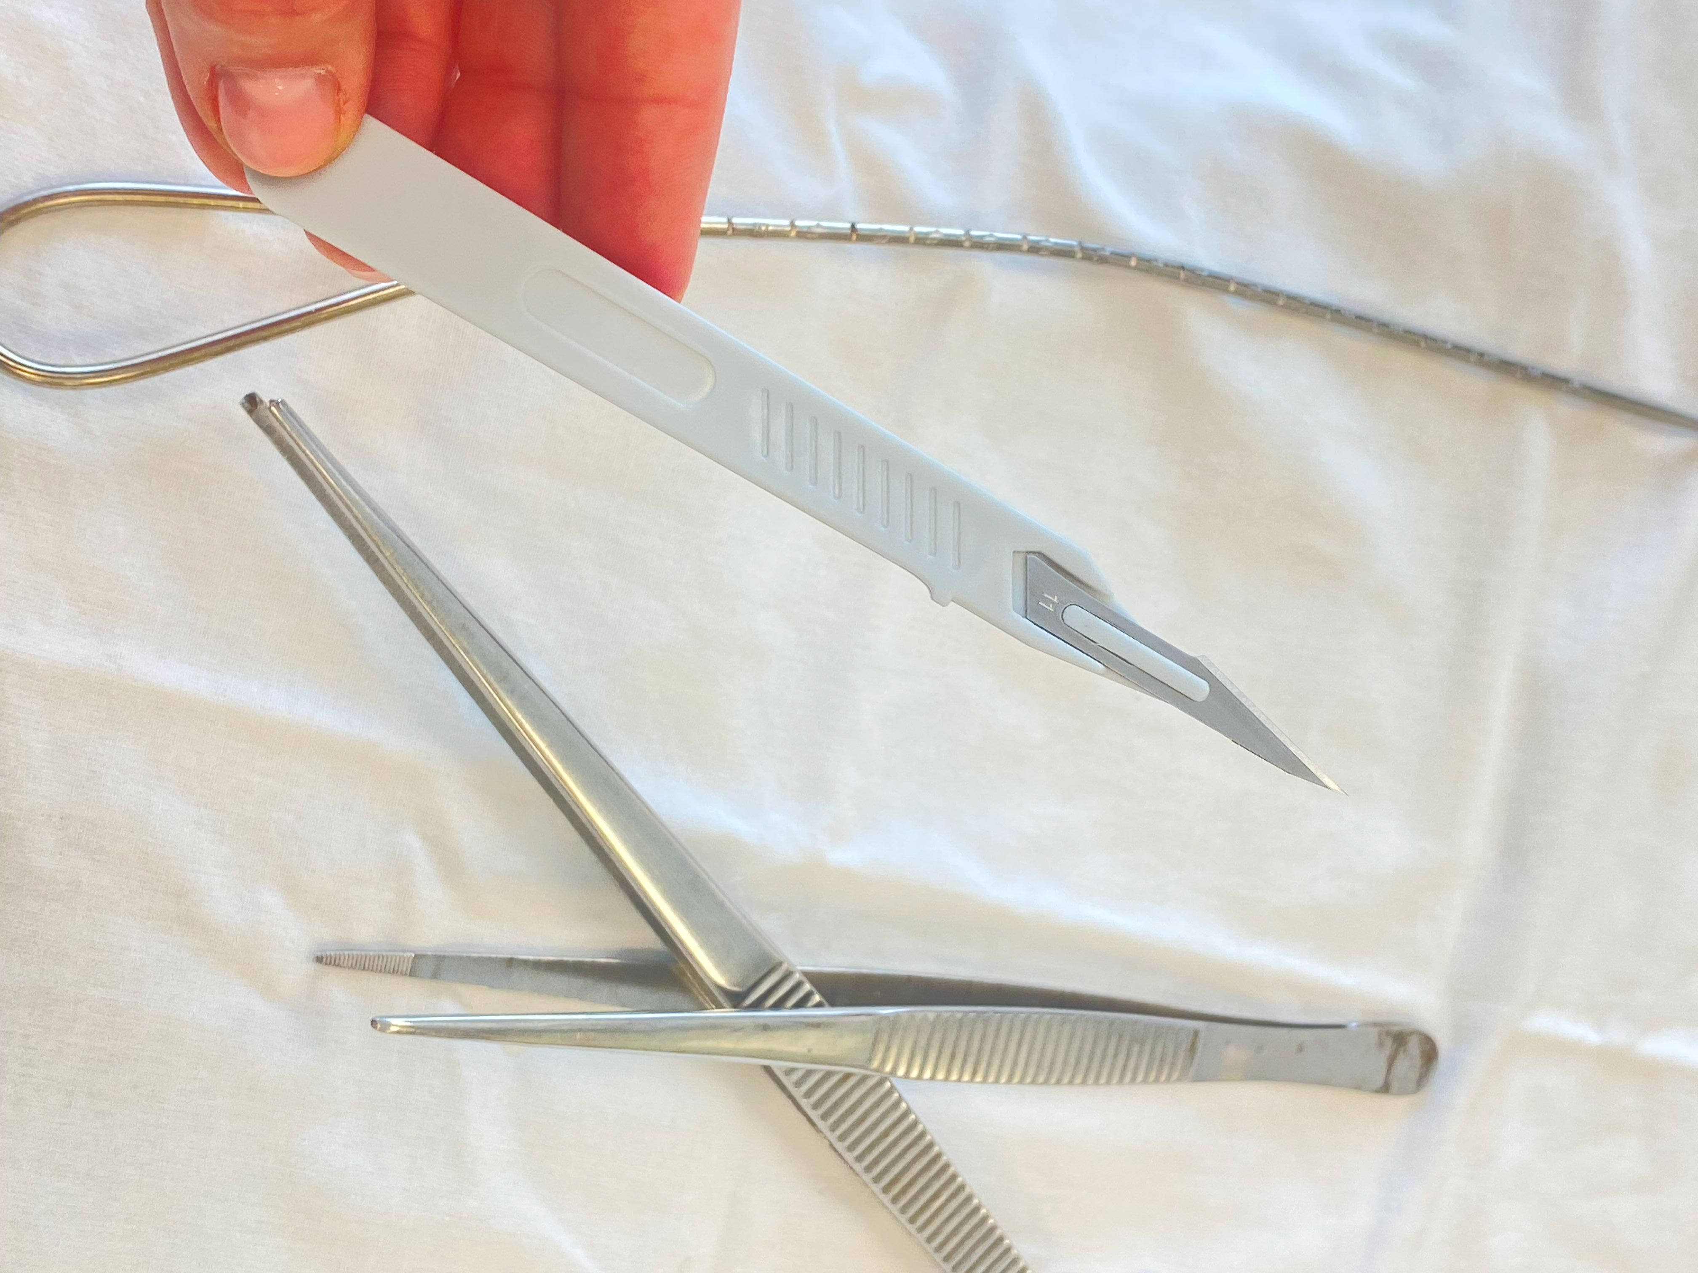
Описание данных
Источник данных: Гинекологическое отделение ОКБ г. Волгограда.
Типы данных: Фото хирургических инструментов и видеозаписи их применения.
Объем данных: 239 элементов - 1.18 Gb (212 фото, 27 видеозаписей).
Примеры изображений

Slide 5
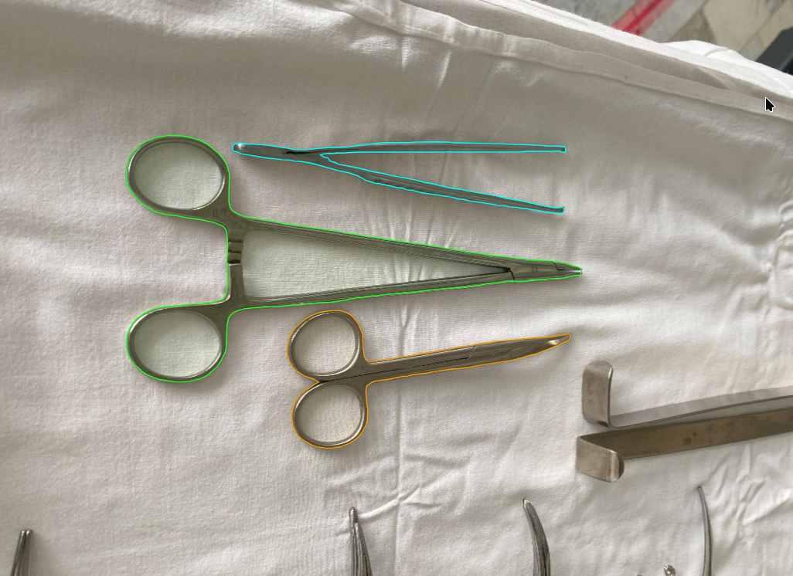
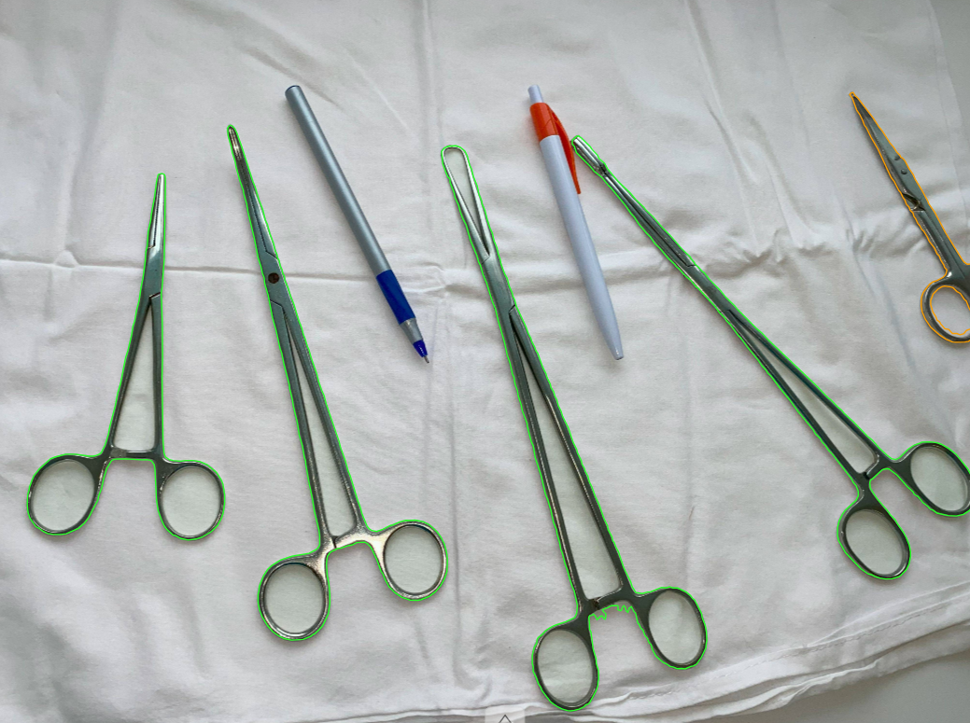
Процесс разметки
Инструменты разметки: CVAT.ai.
Методы разметки: Ручной и полуавтоматический режимы.
Классы инструментов:
Зажим (Clamp)
Пинцет (Tweezers)
Ножницы (Scissors)
Примеры размеченных изображений

Slide 6
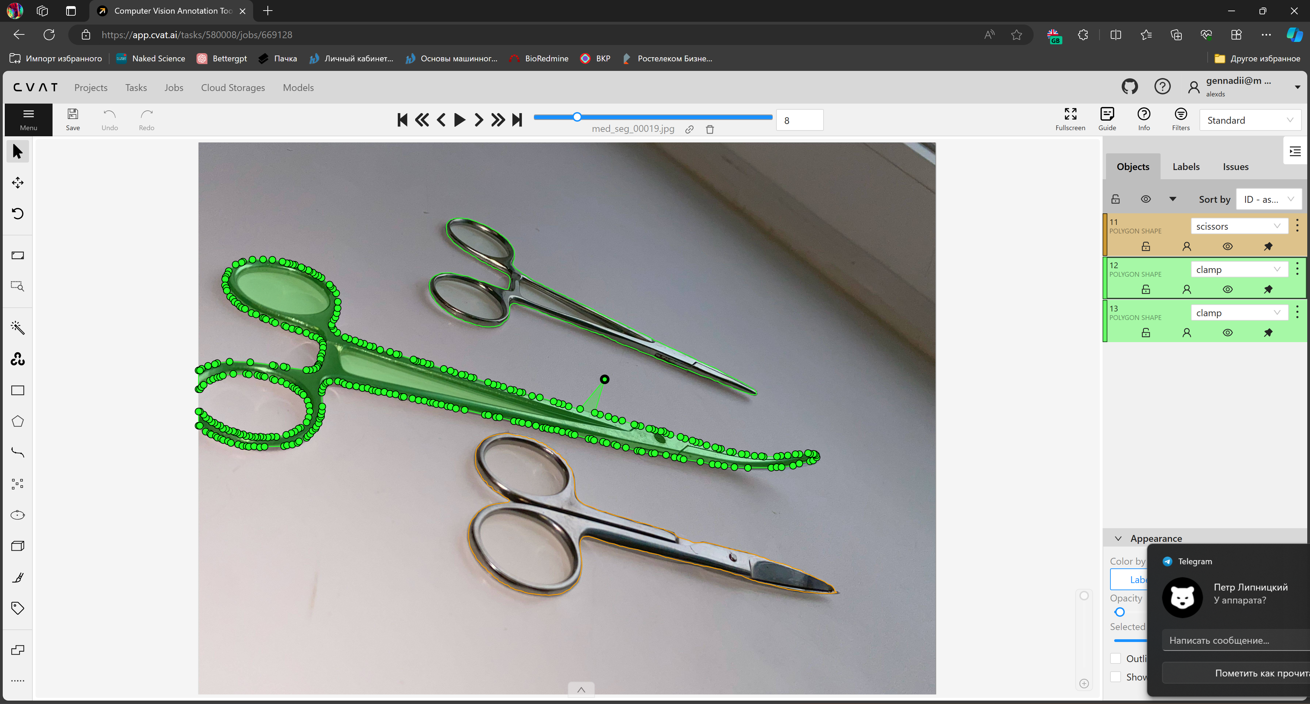
Процесс разметки

Slide 7
Результаты разметки
Размечено 171 изображение в программе CVAT.ai
Разметка экспортирована в формат json coco 1.0
Все файлы залиты на github.com

Slide 8
Подготовка данных для обучения
Преобразование данных: Из JSON в формат, подходящий для YOLOv8_seg.
Разделение выборки: Обучающая и тестовая выборки.
Формат данных: Каждый объект в датасете аннотирован в соответствии с требованиями YOLO.

Slide 9
Следующие шаги
Текущий статус: Подготовка данных завершена, обучение модели в процессе.
Обучение модели: модель YOLOv8_seg.
Следующие шаги: Завершение обучения модели и тестирование на тестовой выборке.

Slide 10
Перспективы развития проекта
Расширение датасета и улучшение модели для распознавания большего количества инструментов и сценариев использования
Интеграция модели в реальные хирургические системы для обучения и тренировки медперсонала и для анализа и улучшения хирургических техник

Slide 11
Спасибо за внимание!

